Slide 1
De GVR
Deze boekbespreking is gemaakt door Sofie

Slide 2
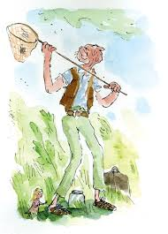
Inhoud
De schrijver en de illustrator
De uitgever
Hoofdpersonen
In het kort
Stukje voorlezen
Quiz en Vragen
Tips en tops
Einde
Cijfer

Slide 3
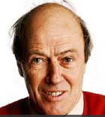
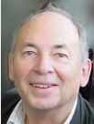
De schrijver en illustrator
De schrijver van De GVR is Roald Dahl, geboren in 1916 in Wales en overleden in 1990.
Hij heeft veel boeken geschreven.
De illustrator is Quentin Blake. Hij is geboren in 1932 in Engeland. Hij heeft tekeningen
gemaakt voor meer dan 300 boeken,
waaronder ook veel boeken van Roald
Dahl.

Slide 4
De uitgever
De uitgever van De GVR is Uitgeverij De Fontein.
De titel van het boek staat voor De Grote Vriendelijke Reus.
De GVR is in 1984 bekroond met de Zilveren Griffel en wordt nog heel veel verkocht.

Slide 5
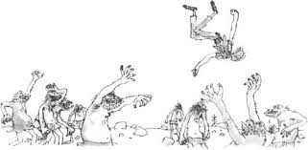
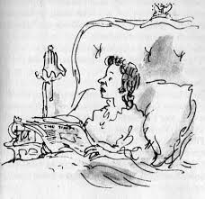
Hoofdpersonen
Sofie en de GVR
Andere belangrijke personen:
9 gemene reuzen
Koning van Engeland

Slide 6
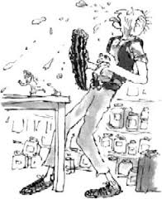
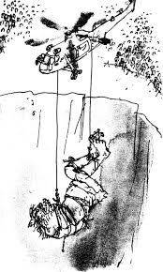
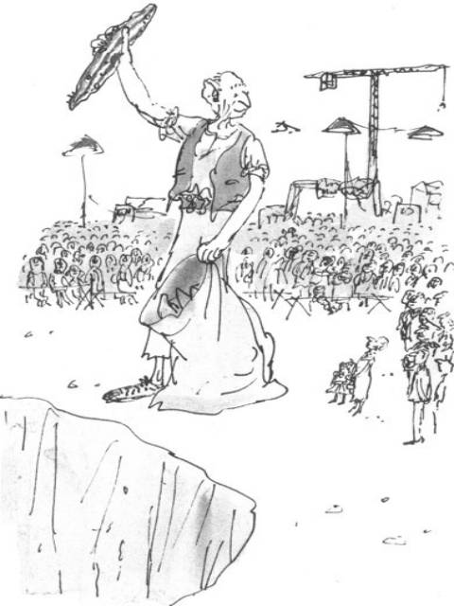
In het kort

Slide 7
Een stukje voorlezen

Slide 8
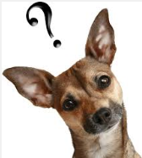
Quiz en Vragen
Wat eet de GVR?
Noem 3 manieren waarop reuzen mensen vangen
Uit welk land komt de koningin?
Wie helpen er allemaal mee om de reuzen te vangen?

Slide 9
Tips en tops

Slide 10
Einde

Slide 11
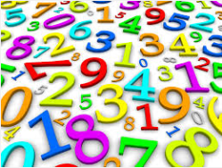
Cijfer

